Slide 1
Oko a vady oka

Slide 2
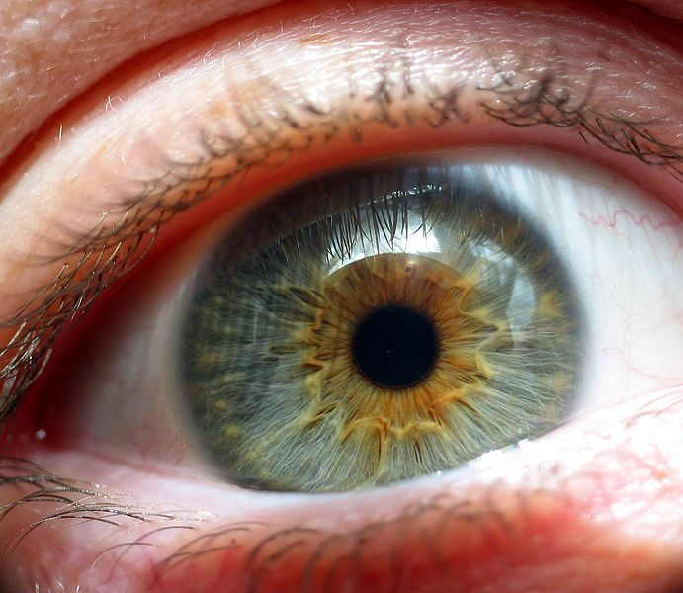
1.

Slide 3
OKO je lidský orgán, který obsahuje spojnou čočku = spojku. Spojka zobrazuje předměty na sítnici a ta přenáší obraz pomocí nervových vláken do mozku.

Slide 4
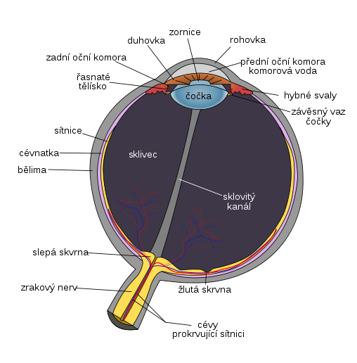
Složení oka
Sítnice žlutá část
2.

Slide 5
Paprsky zobrazující tělesa dopadají na čočku v lidském oku, která je spojuje na sítnici, kde se vytváří obraz zmenšený a převrácený.
SÍTNICE
PŘEDMĚT
OBRAZ
OKO

Slide 6
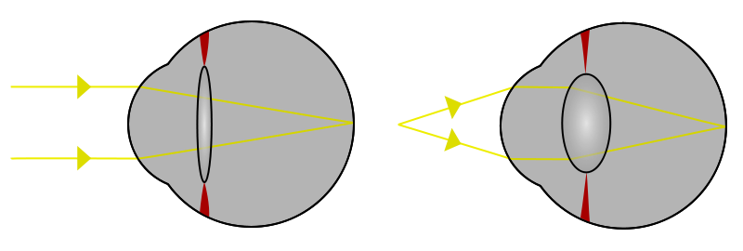
Akomodace oka je schopnost čočky v lidském oku měnit svou optickou mohutnost a tím zaostřovat blízké i vzdálené předměty.
3.
Akomodace oka: vlevo při zaostření na vzdálený předmět, vpravo při zaostření na blízko. Rozdíl je v různém zakřivení oční čočky.

Slide 7
Jestliže čočka v oku není schopna správně zobrazovat předměty, neboli paprsky se nesbíhají na sítnici, pak se jedná o vadu oka. Existuje velké množství různých očních vad, které mohou být vrozené nebo se rozvinou s rostoucím věkem.

Slide 8
Nejčastější vady :
Astigmatismus – nepravidelné zakřivení rohovky, způsobující rozmazané vidění
Krátkozrakost – neschopnost ostře vidět do dálky, obraz je vytvářen před sítnicí
Dalekozrakost – neschopnost ostře vidět na blízko, obraz je vytvářen za sítnicí, protože oční koule je příliš krátká

Slide 9
Barvoslepost – vrozená porucha buněk sítnice, vnímajících barvy. Způsobuje neschopnost rozlišovat některé barvy, obvykle červenou a zelenou
Zánět spojivky - způsobuje pálení a zarudnutí oka
Glaukom (zelený zákal) – zvýšený tlak tekutiny uvnitř oka, není-li léčen, způsobuje slepotu
Šedý zákal – zákal čočky, způsobující rozostřené vidění a ztrátu vnímání podrobností
Odchlípení sítnice – oddělení sítnice od zadní části oční koule, pokud není okamžitě léčeno, způsobuje slepotu
Věkem podmíněná degenerace – poškození žluté skvrny oka, které působuje postupnou ztrátu zraku.

Slide 10
Krátkozrakost je oční vada, při které se paprsky světla procházející oční čočkou sbíhají už před sítnicí, na sítnici tedy nevzniká ostrý obraz. Krátkozraké oko vidí dobře na blízko, špatně na dálku. Napravuje se brýlemi s rozptylkou.

Slide 11
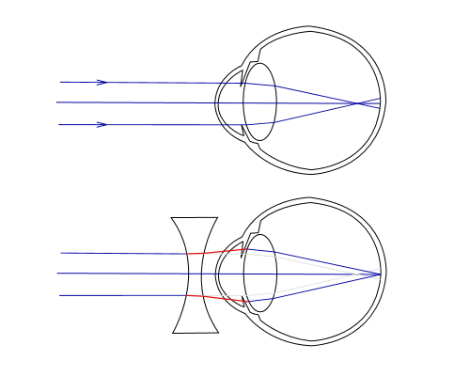
Krátkozraké oko
paprsky se sbíhají před sítnicí
Odstranění vady
paprsky se sbíhají na sítnici
4..
použití rozptylky

Slide 12
Dalekozrakost
je oční vada, při níž se paprsky světla procházející oční čočkou sbíhají až za sítnicí,na sítnici tedy nevzniká ostrý obraz.
Dalekozraké – vidí dobře na dálku, špatně na blízko.
Napravuje se brýlemi se spojkou.

Slide 13
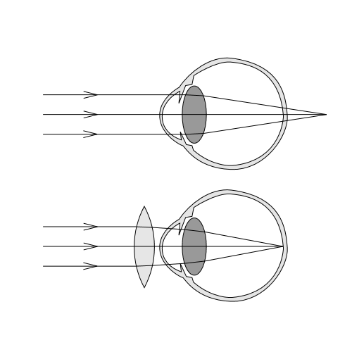
Dalekozraké oko
paprsky se sbíhají za sítnicí
Odstranění vady
paprsky se sbíhají na sítnici
5..
použití spojky

Slide 14
Kromě brýlí je možné krátkozrakost i dalekozrakost korigovat také kontaktními čočkami nebo některou z metod refrakční chirurgie nebo implantací nitrooční kontaktní čočky.

